Slide 1
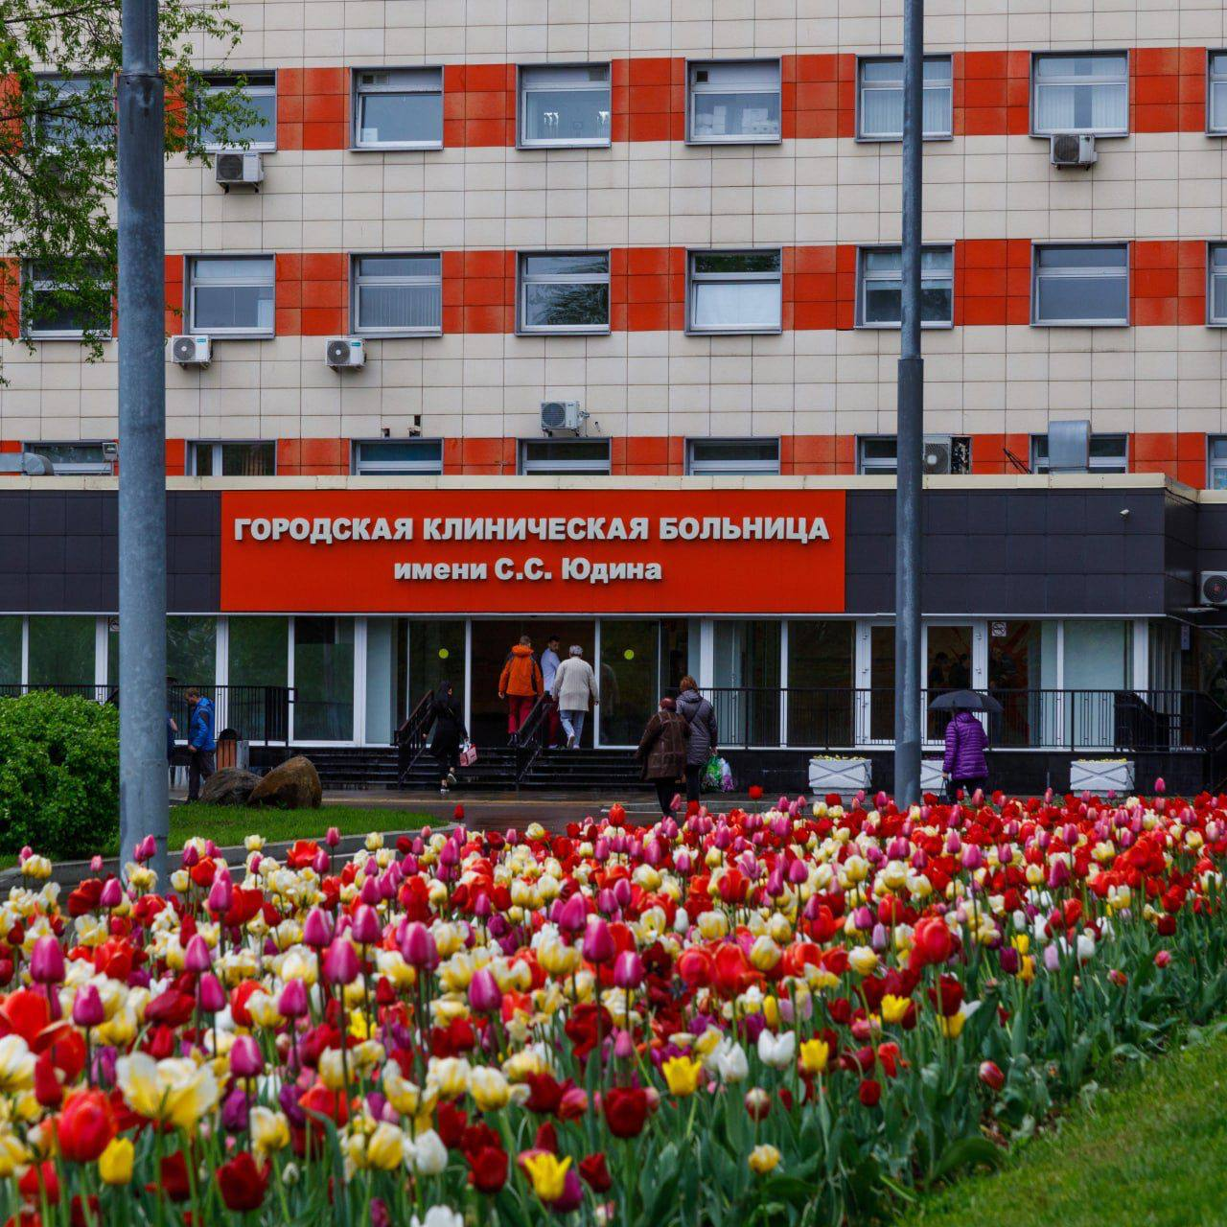
ГОДОВОЙ ОТЧЕТ
2023 год
Главный врач
ГБУЗ «ГКБ им. С.С. Юдина ДЗМ»
ПАПЫШЕВА
Ольга Виуленовна

Slide 2
АЛЛЕРГОЛОГИЯ
ТЕРАПИЯ
ПАТРОНАЖНАЯ СЛУЖБА
(СЛУЖБА ПОМОЩИ НА ДОМУ)
ХИРУРГИЯ
РЕВМАТОЛОГИЯ
Поликлинические отделения
ГБУЗ «ГКБ им. С.С. Юдина ДЗМ»
Помощь по профилям
ОФТАЛЬМОЛОГИЯ
ЭНДОКРИНОЛОГИЯ
УРОЛОГИЯ
ТРАВМАТОЛОГИЯ И ОРТОПЕДИЯ
НЕВРОЛОГИЯ
ОТОЛАРИНГОЛОГИЯ
ТЕЛЕМЕДИЦИНА
КАРДИОЛОГИЯ
2

Slide 3



МОЩНОСТЬ ПОЛИКЛИНИЧЕСКИХ ОТДЕЛЕНИЙ
ГКБ им. С.С. Юдина
2021 ГОД
ГКБ им. С.С. Юдина
2022 ГОД
1100
посещений
в смену по данным ЕМИАС
1044
посещений
в смену по данным ЕМИАС
Мощность
36870
человек (9296 человек старше трудоспособного возраста)
38209
человек (11638 человек старше трудоспособного возраста)
Прикрепленное население
Численность прикрепленного населения
36870
Человек
2021
2021 ГОД
2022 ГОД
38209
Человек
2022

Slide 4
ДОСТУПНОСТЬ МЕДИЦИНСКОЙ ПОМОЩИ
2021 2022
Специалисты
I уровня
96,4%
средняя доступность специалистов
I уровня
97,5%
средняя доступность специалистов
I уровня
Специалисты
II уровня
Терапевты/
ВОП
61,6%
средняя доступность специалистов
II уровня
65,3%
средняя доступность специалистов
II уровня
Специалисты
I уровня
Специалисты
II уровня
65,5%
средняя доступность терапевтов/ВОП
75,1%
средняя доступность терапевтов/ВОП
Терапевты/
ВОП

Slide 5
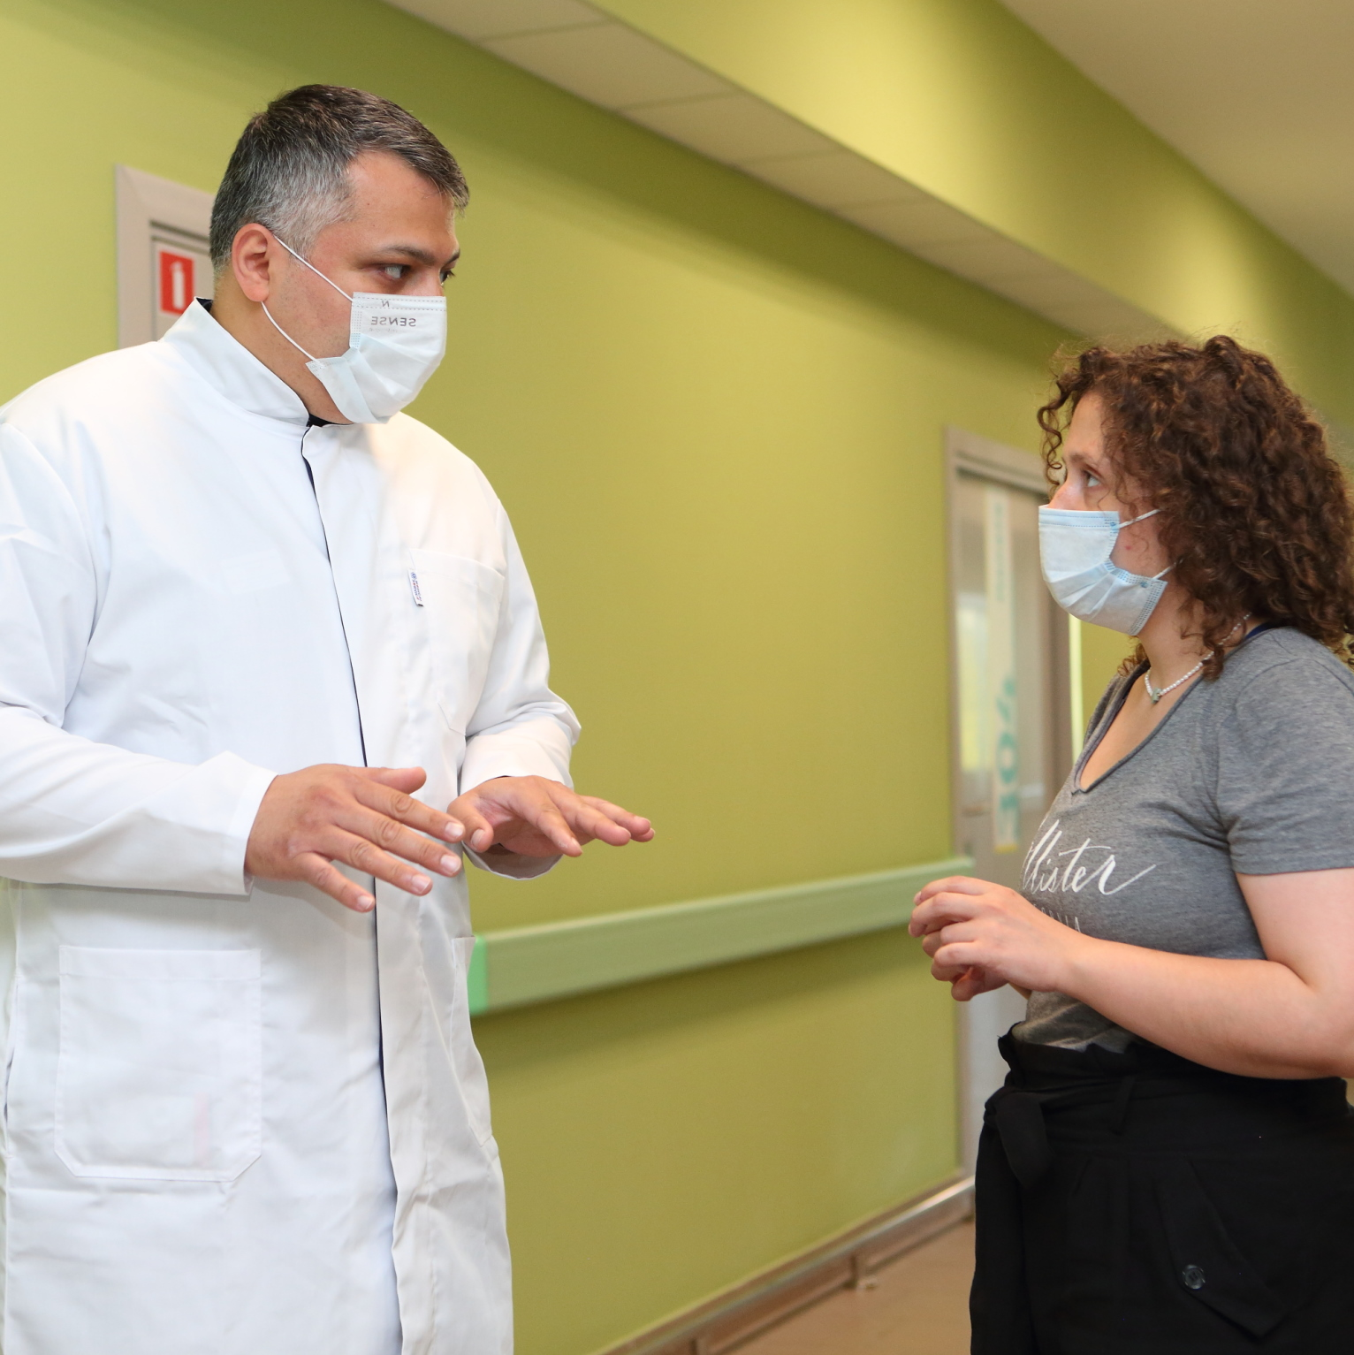
ПОСЕЩЕНИЯ ПОЛИКЛИНИЧЕСКИХ ОТДЕЛЕНИЙ
367284 посещений
378962 посещений
Профилактические приемы
Приемы по заболеванию
2021
Профилактические приемы
Приемы по заболеванию
* МО оказывает ОНСП взрослому населению

Slide 6
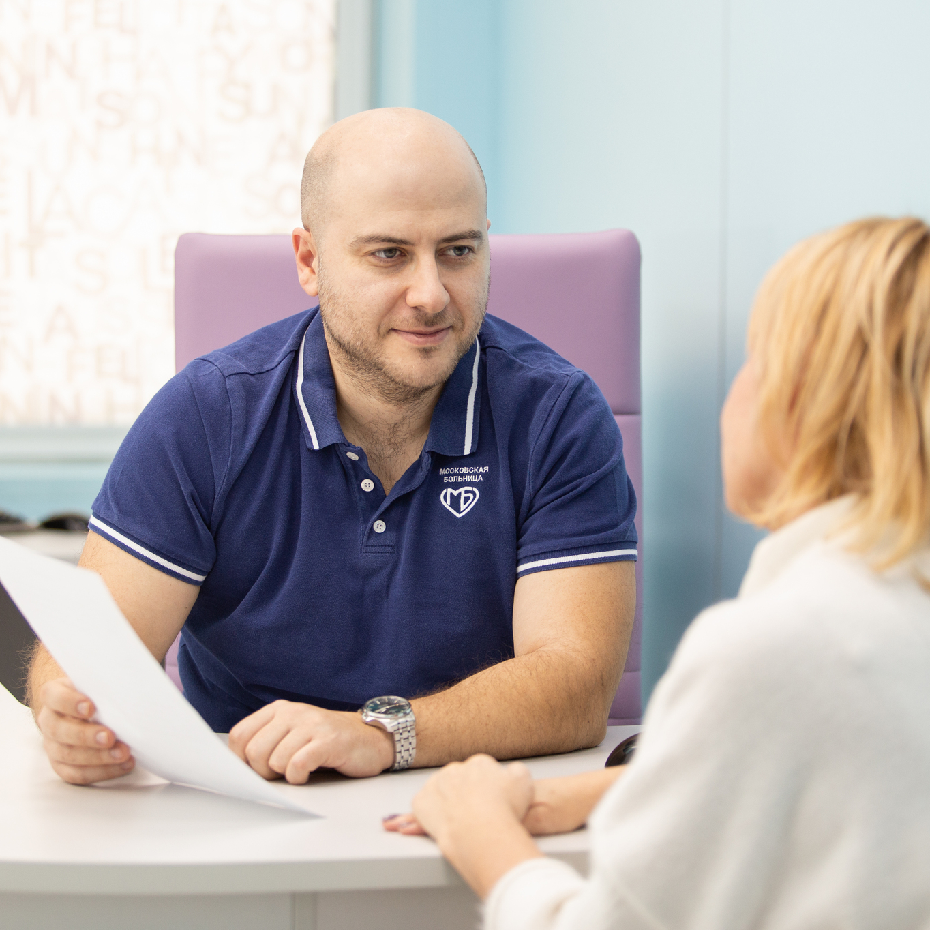
2021
Прошли
диспансеризацию
959чел., из них:
Включено в план проведения диспансеризации
на текущий год с учетом возрастной категории
8179 чел. , из них:
2022
3572чел., из них:
Прошли
диспансеризацию
Включено в план проведения диспансеризации
на текущий год с учетом возрастной категории
15934 чел. , из них:

Slide 7
ИНВАЛИДЫ и УЧАСТНИКИ ВОВ 2021 – 2022
ОСНОВНЫЕ ПОКАЗАТЕЛИ
Наименование | Участники ВОВ (кроме ИОВ) | Инвалиды ВОВ
Состоит под диспансерным наблюдением на начало отчетного года | (32) 100% | (2) 100%
Вновь взято под диспансерное наблюдение в отчетном году | 0 | 0
Снято с диспансерного наблюдения в течении отчетного года | (5) 3,2% | 0%
из них: выехало | 0% | 0%
Состоит под диспансерным наблюдением на конец отчетного года | (31) 100% | (3) 100%
Охвачено комплексными медицинскими осмотрами | 100% | 100%
Нуждались в стационарном лечении | (7) 26% | (2) 100%
Получили стационарное лечение из числа нуждавшихся | (7) 100% | (2) 100%
Получили санаторно-курортное лечение | (2) 13% | 0%
ВСЕ ИНВАЛИДЫ И УЧАСТНИКИ ВОВ НА 100% ПРОШЛИ ДИСПАНСЕРИЗАЦИЮ НА ДОМУ В 2022 ГОДУ И ОБЕСПЕЧЕНЫ ЛЕКАРСТВЕННЫМИ ПРЕПАРАТАМИ В ПОЛНОМ ОБЪЕМЕ

Slide 8
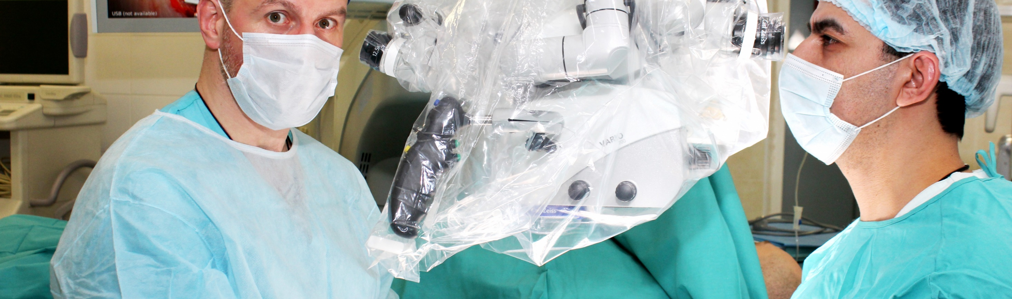
УЧАСТКИ ОБСЛУЖИВАНИЯ ПОЛИКЛИНИКИ
НА ТЕКУЩИЙ МОМЕНТ СФОРМИРОВАНО
19
участков на которых работают врачи
общей практики
В 1ПО и 2ПО, из них:
14 – терапевтических
3 – патронажных
2 – для наблюдения и ведения пациентов с хроническими заболеваниями
Все врачи сертифицированы и обучены

Slide 9

Прививочная работа: гепатит, корь, грипп, клещевой энцефалит
Вакцинация против гепатита В 712/1344
Вакцинация против гепатита А 85/300
Ревакцинация против гепатита А 58/267
Вакцинация против кори 153/180
Вакцинация против гриппа 18422/21560
Вакцинация против клещевой энцефалит 112/180
Все планы по вакцинации
на 2021/2022 год выполнены на
100%

Slide 10





ПОКАЗАТЕЛИ ЗАБОЛЕВАЕМОСТИ 2021/2022
Болезни
системы кровообращения
Болезни органов дыхания
Болезни органов пищеварения
Болезни костно-мышечной системы
Болезни мочеполовой системы
5595
3324
4021
5211
3519
2228
1571
2211
1388
1568
< 4%
>
61%
< 13%
< 1%
> 6%
2021г
2022г
2021г
2022г
2021г
2022г
2021г
2022г
2021г
2022г

Slide 11



МЕРОПРИЯТИЯ В ПОЛИКЛИНИКАХ РЕАЛИЗОВАННЫЕ
В 2021 – 2022 ГОДАХ
Количество обеспеченных в формате адресной доставки – 1716/560
В том числе с болезнями сердца – 1268/245
Из них инвалидов (081, 082, 083) – 1560/475
Из них региональных льготников с кодами категории 758,759,760 – 134/188
Количество выписанных рецептов всего -2686/912
Проект персональный помощник
Работа с пациентами
COVID 19 (+)
Проект совместно с ДСЗН по адресной доставке лекарственных препаратов пациентам из группы риска
Оказание медицинской помощи пациентам с подозрением на онкологические заболевания.
Сначала проекта предложено участие 660/664 пациента
123/177пациента активное сопровождение (20%/27%)
Пациентов всего – 3446/2723
Взято мазков ПЦР – 21855 /17277
Взято ИМГ – 1159/318
Пациентов с пневмонией – 629/137
Пациентов госпитализировано – 293/112
Выздоровели – 3419/2723(все)
В настоящий момент под наблюдением находится 55 человек

Slide 12
МЕРОПРИЯТИЯ В ПОЛИКЛИНИКАХ РЕАЛИЗОВАННЫЕ В 2021 – 2022 ГОДАХ
Проект персональный помощник
Оказание медицинской помощи пациентам с подозрением на онкологические заболевания.
Сначала проекта предложено участие 660/664 пациента
123/177 пациента активное сопровождение (20%/27%)

Slide 13
МЕРОПРИЯТИЯ В ПОЛИКЛИНИКАХ РЕАЛИЗОВАННЫЕ В 2021 – 2022 ГОДАХ
Работа с пациентами COVID 19
Пациентов всего – 3446/2723
Взято мазков ПЦР – 21855 /17277
Взято ИМГ – 1159/318
Пациентов с пневмонией – 629/137
Пациентов госпитализировано – 293/112
Выздоровели – 3419/2723(все)
В настоящий момент под наблюдением находится 55 человек.

Slide 14
МЕРОПРИЯТИЯ В ПОЛИКЛИНИКАХ РЕАЛИЗОВАННЫЕ В 2021 – 2022 ГОДАХ
Проект по адресной доставке лекарственных препаратов пациентам из группы риска
Количество обеспеченных в формате адресной доставки – 1716/560
В том числе с болезнями сердца – 1268/245
Из них инвалидов (081, 082, 083) – 1560/475
Из них региональных льготников с кодами категории 758,759,760 – 134/188
Количество выписанных рецептов всего -2686/912

Slide 15
РАБОТА ПАТРОНАЖНОЙ СЛУЖБЫ
В поликлиническом отделении с 2018 года ведётся работа с патронажными больными, включает в себя 2 участка, рассчитанных на 800 маломобильных пациентов
На 31 декабря 2022 года число маломобильных пациентов на участках составляет 733 человека.
Врачами патронажной службы ведётся постоянное динамическое наблюдение за маломобильными пациентами, коррекция лечения, даются рекомендации родственникам по вопросам ухода, питания.
Сотрудниками патронажной службы:
- провакцинировано 603 пациента
- планово госпитализировано 274 пациента, экстренно госпитализировано 23 пациента
- направлено на санаторно-курортное лечение 87 пациентов,
- ВМП 1 пациент.

Slide 16

Кабинет для пациентов старших возрастных групп с множественными хроническими заболеваниями
В поликлиническом отделении ведёт работу кабинет для пациентов старших возрастных групп (хроники), включает в себя 2 участка, рассчитанных на 750 человек.
На 31 декабря 2022 года число пациентов с хроническими заболеваниями составляет 740 человека.
Врачами кабинет для пациентов старших возрастных групп ведётся динамическое наблюдение за участниками группы , коррекция лечения и своевременное обследование.
- провакцинировано 521 пациент
- планово госпитализировано 46 пациентов, экстренно госпитализировано 27 пациентов - направлено на санаторно-курортное лечение 171 пациент.

Slide 17
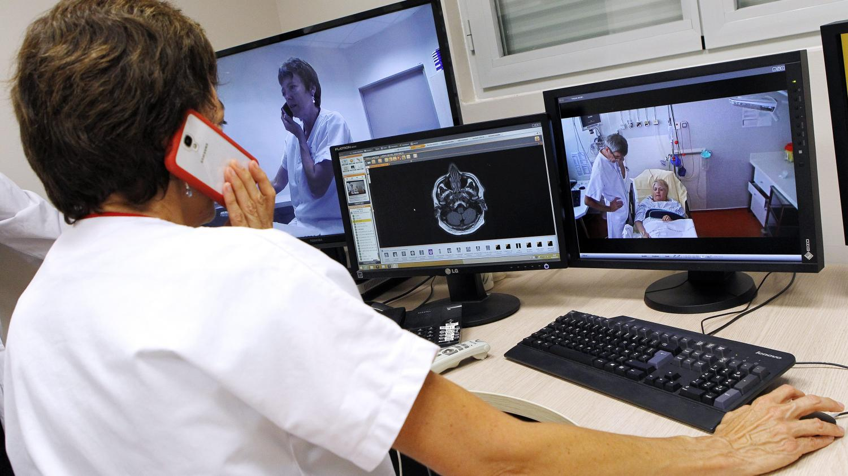
ТЕЛЕМЕДИЦИНА
ГБУЗ «ГКБ им. С.С. Юдина ДЗМ»
Проведение консультаций с применением телемедицинских технологий
За 2022 год осуществлено 1750 консультаций

Slide 18


Капитальный ремонт
I поликлинического отделения
27.06.2022
Переезд поликлиники в корпуса временного размещения (редеры)
КОРПУС
А и B
ПО 1
18

Slide 19
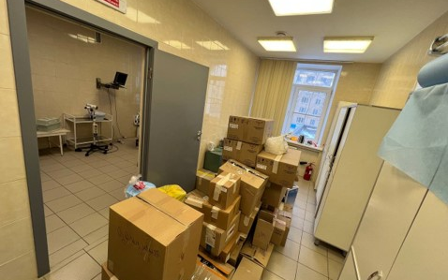
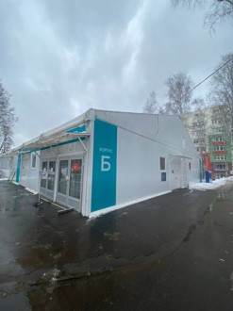
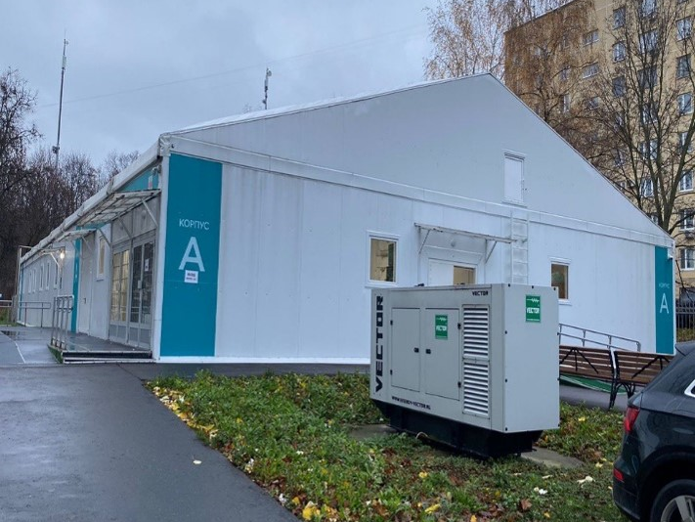
ПЕРЕЕЗД ПО 1
ПОМЕЩЕНИЙ (ЕМИАС ПРИЕМ) 1ПО -16, 2ПО 20
ПОМЕЩЕНИЙ В СМЕНУ (ЕМИАС ПРИЕМ) 1ПО-16, 2ПО-17

Slide 20

Переезд врачей специалистов на время ремонта во II поликлиническое отделение по адресу Каширский проезд д.1/1
Офтальмолог Оториноларинголог Хирург
Травматолог физиотерапевт Сосудистый хирург Уролог
ПО 2
20

Slide 21
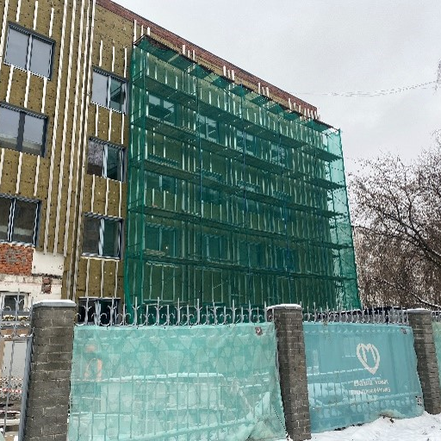
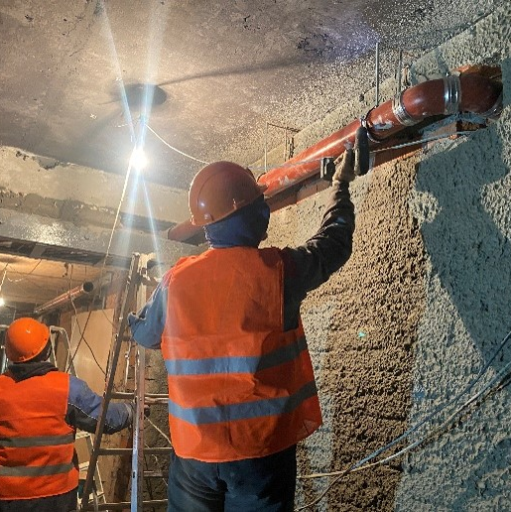
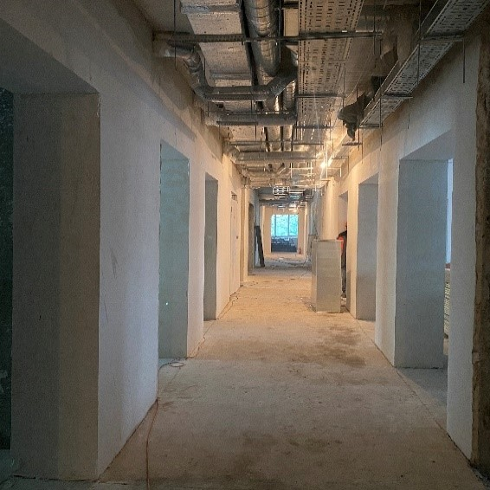
РЕМОНТ В ПО 1
1
2
3

Slide 22
ПЕРЕЕЗД ЖЕНСКИХ КОНСУЛЬТАЦИЙ
ЖК 3
ПО 2
22

Slide 23
ПЕРЕЕЗД ЖЕНСКИХ КОНСУЛЬТАЦИЙ
ЖК 2 в июне 2022 года переехали в
ЖК 16 по адресу Ленинская Слобода д. 5с1
ЖК 2
23

Slide 24


РАБОТА ПО РАССМОТРЕНИЮ ЖАЛОБ И ОБРАЩЕНИЙ ГРАЖДАН
I ПО
II ПО
63
20
48
16
Число обращений
за 2021/2022 год
2021г
2022г
2021г
2022г
Все обращения пациентов рассматриваются в индивидуальном порядке
В случае негативного содержания обращения, специалисты поликлиники вступают в диалог с пациентом и детализируют проблему для ее решения
Изучаются предложения граждан по улучшению работы поликлиники, руководство использует обратную связь от пациентов для совершенствования оказания медицинской помощи

Slide 25
РАБОТА С ОБЩЕСТВЕННОСТЬЮ
В 2021 году в связи с пандемией «Общественный совет» собирался 3 раза. По итогам заседания Общественного совета принимались протокольные решения.
В 2022 году «Общественный совет» собирался 3 раза. По итогам заседания Общественного совета принимались протокольные решения.

Slide 26
2023 ПЛАНЫ
Завершение капитального ремонта I поликлинического отделения!
Проведение школ здоровья «сахарный диабет», «гипертоническая болезнь» с профильными специалистами.
Усиление работы с патронажными больными и диспансерное наблюдение

Slide 27
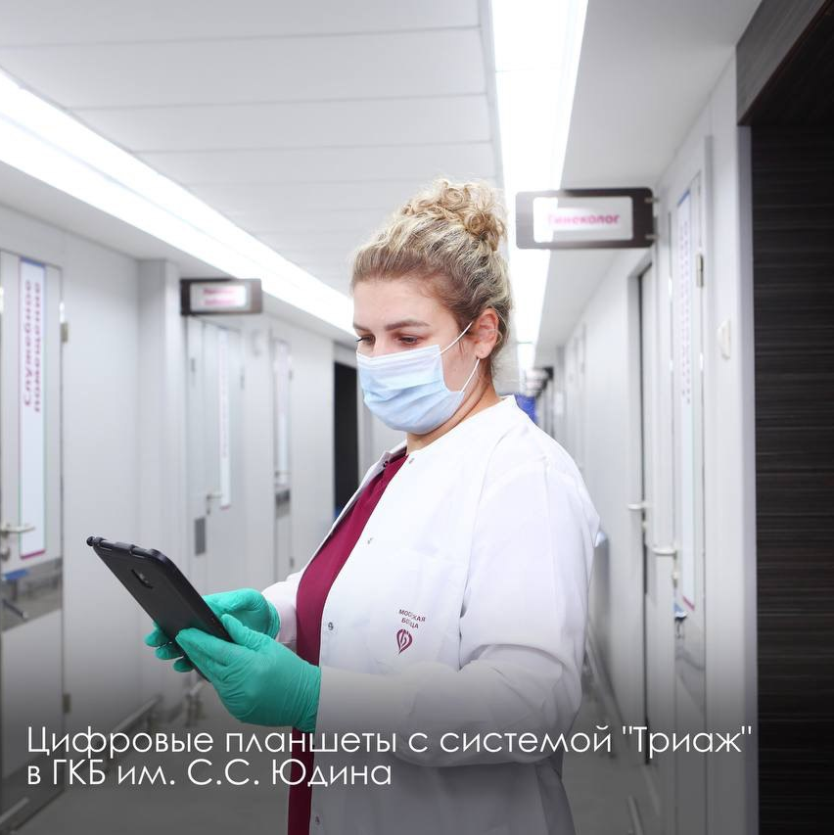
НАША РАБОТА ДЛЯ ВАС
ГБУЗ «ГКБ им. С.С. Юдина ДЗМ»
27
Notes:
Заменить комфортно

